Slide 1


Noklus diabetesskjema i Medrave
for Webmed

Slide 2
Noklus diabetesskjema
Gir oversikt over behandling
Gir oversikt over risiko for senskader
Gir oversikt over sykdomsutvikling
Sterk anbefaling i nasjonal faglig retningslinje for diabetes
Egen takst for oppstart og bruk (100 og 105)
Filminspirasjon fra legekontor på Askøy-diabetes årskontroll satt i system
https://www.youtube.com/watch?v=kySq2LGtv1Y&t=1s

Slide 3
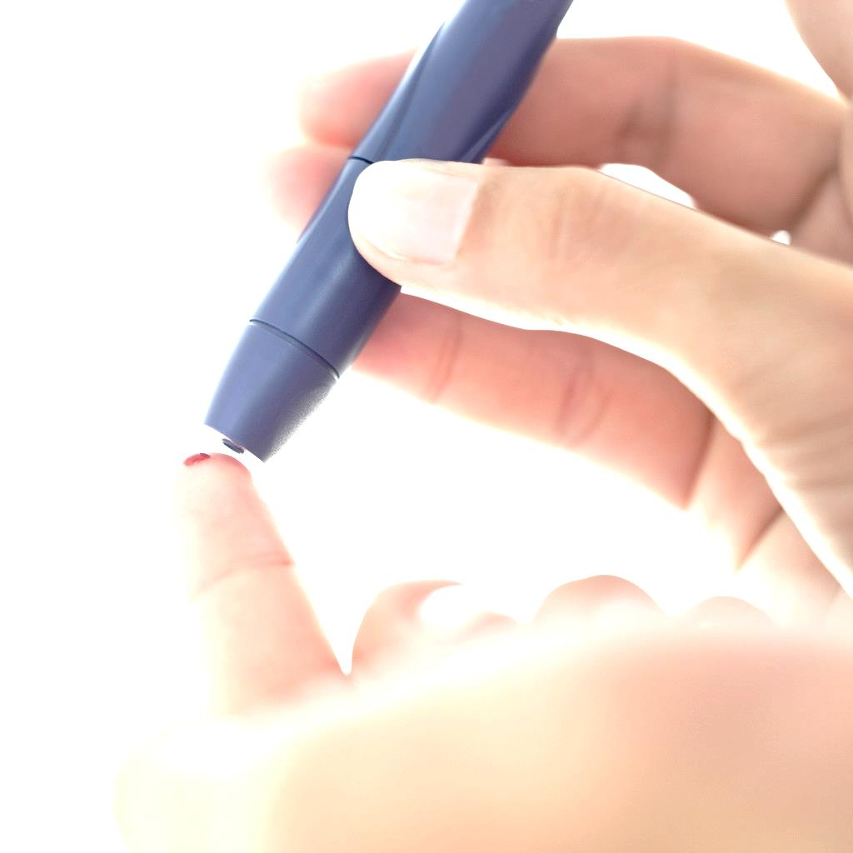
Alle pasienter som har fått diagnosekode T89 eller T90 aktiverer en knapp i Webmed som gjør at diabetesskjema kan åpnes.

Slide 4
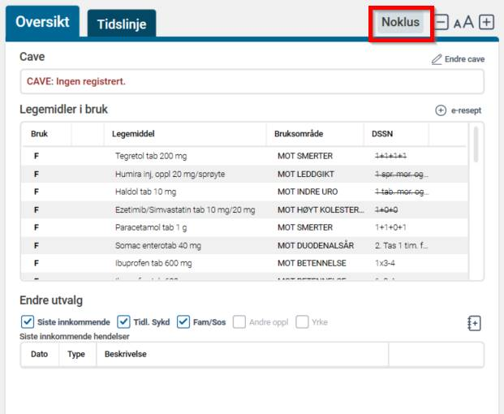

Slide 5
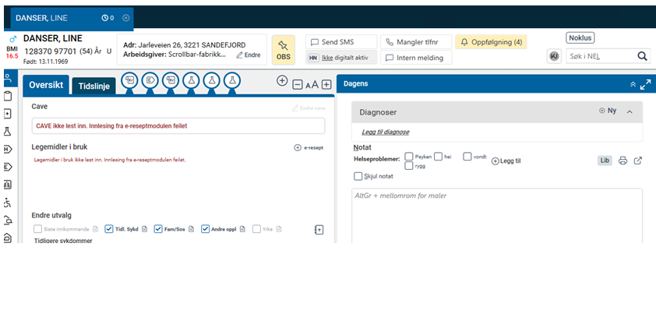
Noklus-knappen blir synlig når du åpner en diabetespasient med diagnosekode
T89 eller T90

Slide 6
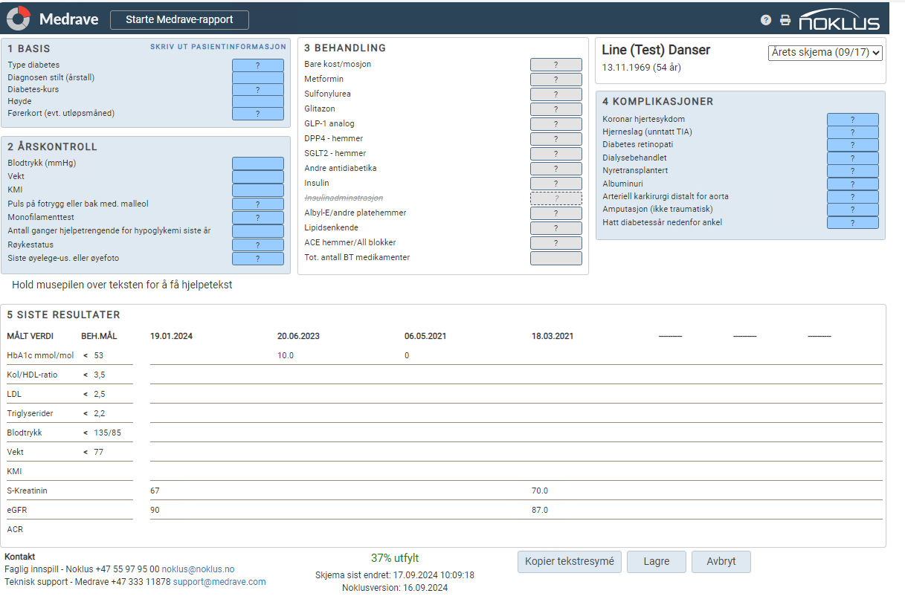
Slik ser skjema ut når du åpner det.

Slide 7
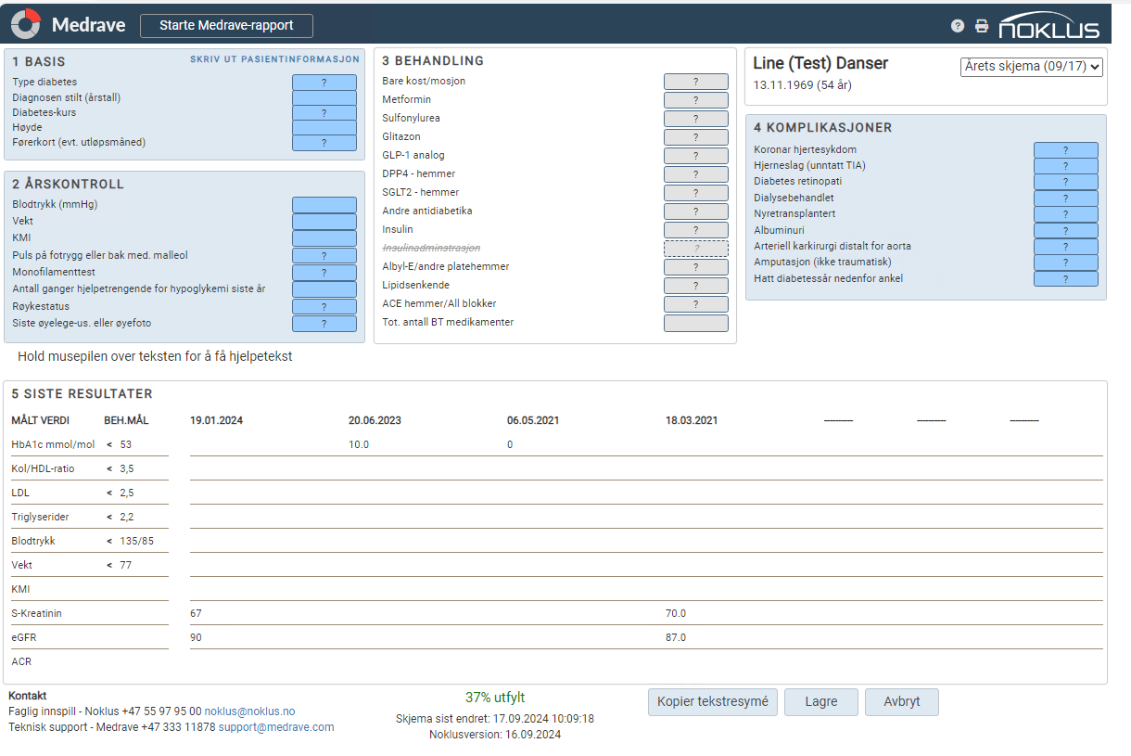
Opplysninger lagt inn i årskontroll blankes ut
1. januar hver år, med unntak av røykestatus/øyelege
Liste over årskontroller fra tidligere år

Slide 8

Opplysninger lagt inn i «basis» og «komplikasjoner»
legges inn manuelt. Blir liggende til du evt. endrer

Slide 9
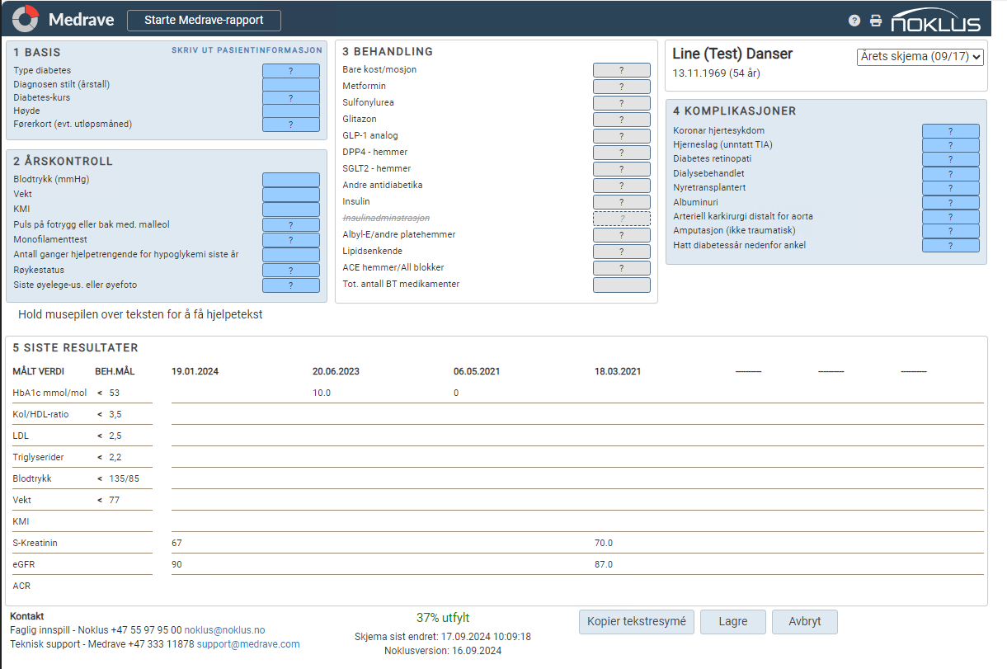
Medikamenter må legges inn manuelt første gang og ved endring av medikamenter må også dette legges inn.

Slide 10
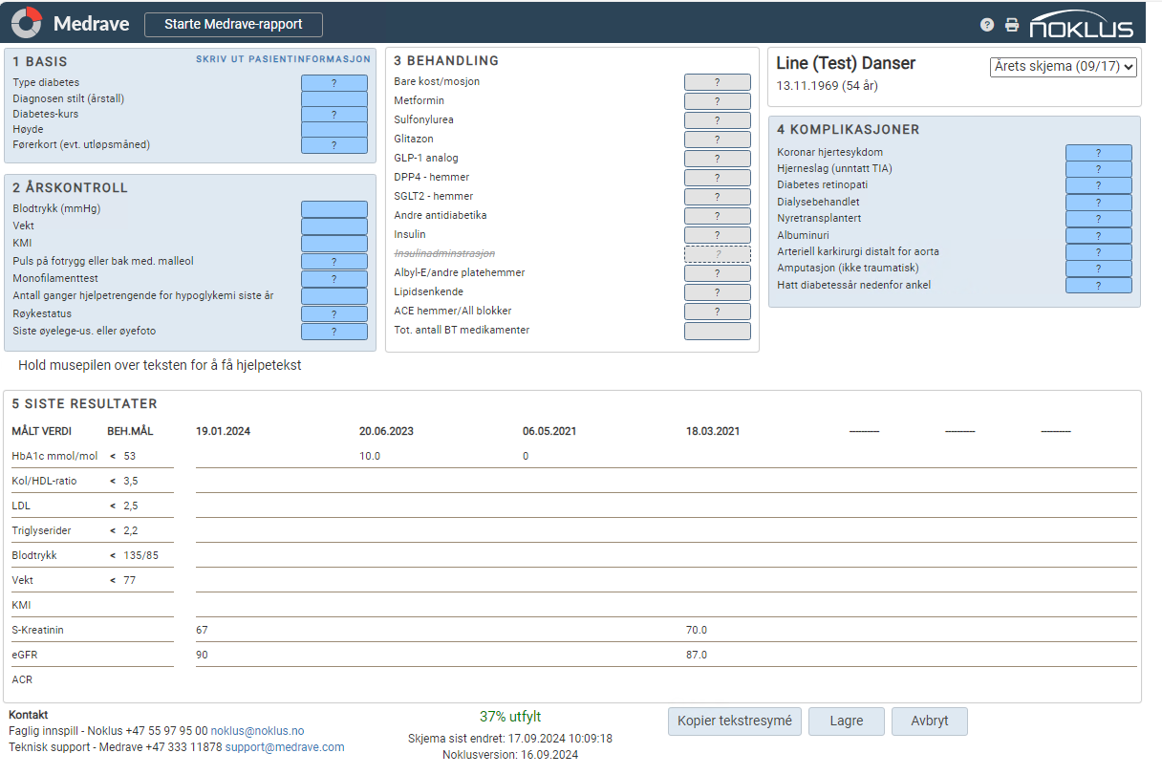
Blodprøvesvar hentes automatisk fra lab.modul i journalsystemet, også høyde/vekt om det er lagt inn som lab-prøve.

Slide 11
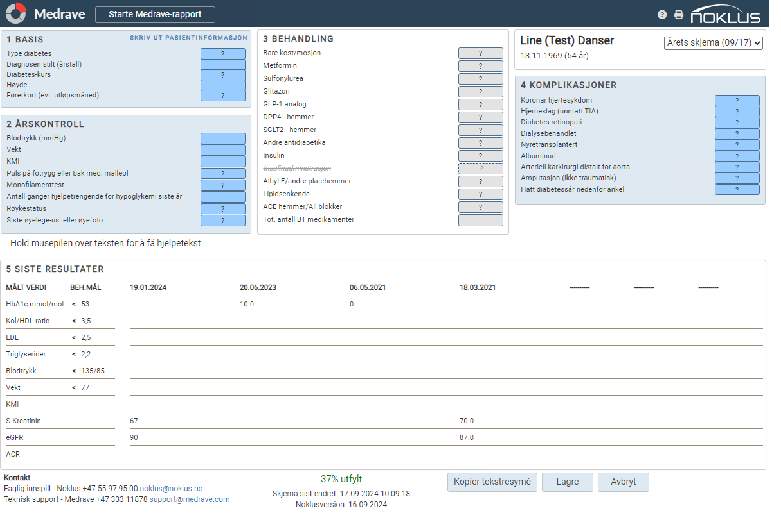
«Kopier tekstresyme» genererer en oppsummering som kan limes inn i henvisning etc. Når du trykker «lagre» genereres også et notat som skal limes i journal etter endt konsultasjon.

Slide 12
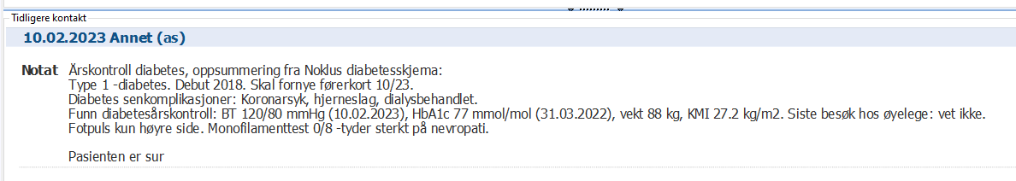
Oppsummering fra diabetesskjema som limes inn i journal eller henvisning ved å trykke ctrl +v
Dette for å slippe dobbeltføring og at dagens aktivitet i diabetesskjema er dokumentert i journalen. Så kan man skrive eventuelle andre opplysninger fra konsultasjonen under oppsummeringen.

Slide 13
Diabetesrapporter i Tjenesteportal for helseaktører
Norsk diabetesregister for voksne tilgjengeliggjør data fra Noklus diabetesskjema i Tjenesteportal for helseaktører https://internett-portal.helsedirektoratet.no/.
Portalen gir fastlegen:
Oversikt over kvaliteten i egen praksis
Sammenligning med andre praksiser (benchmarking)
Tidligere års rapporter samlet på ett sted (unike tilbakemeldingsrapporter)
Løsningen gir et oppdatert og helhetlig bilde av diabetesbehandlingen i egen praksis, og legger til rette for systematisk kvalitetsforbedring.

Slide 14

Kunder som har installert diabetesskjemaet i Medrave får tilgang til Medrave sine diabetesrapporter.
Rapportene gjør det mulig å hente ut statistikk på pasient- og /eller legekontornivå på kliniske indikatorer som er relevant for diabetesoppfølgingen

Slide 15
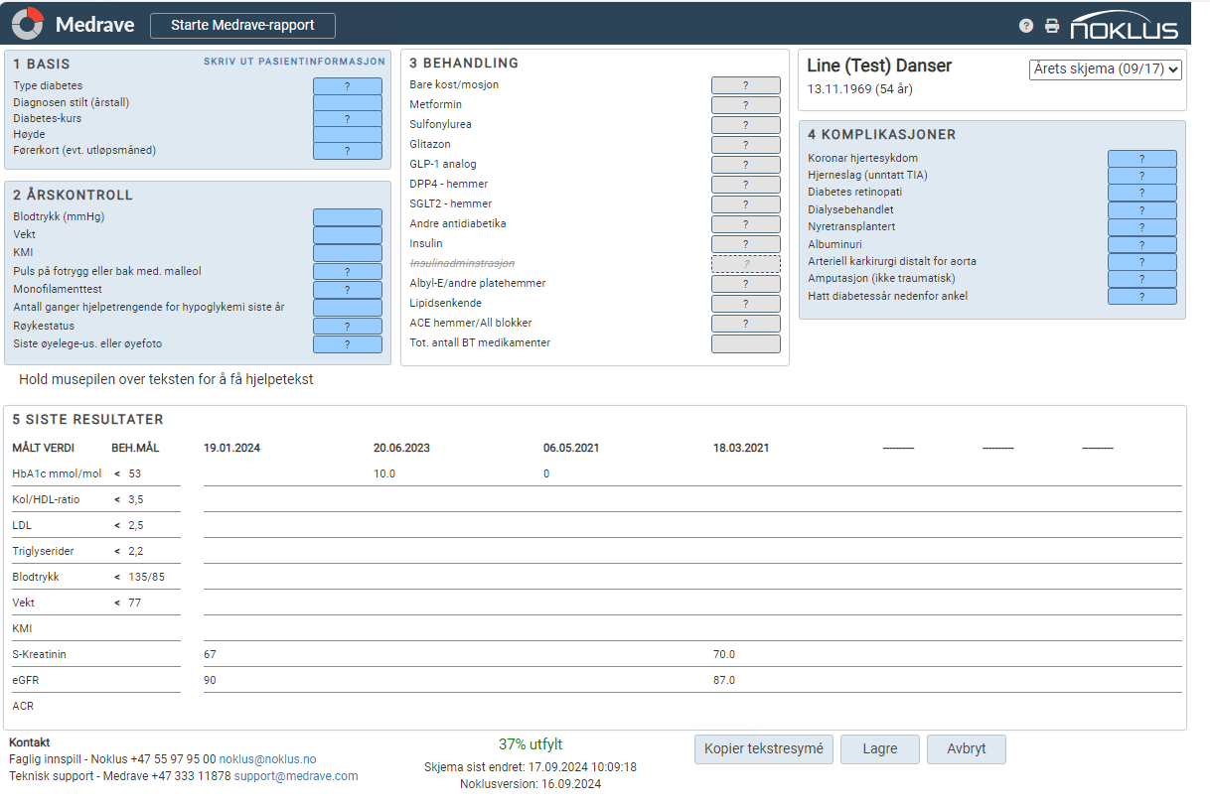
Klikk på knappen «Medrave-rapporter» inne i diabetesskjemaet.
Om man ikke får tilgang, kontakt Medrave på 33311878

Slide 16
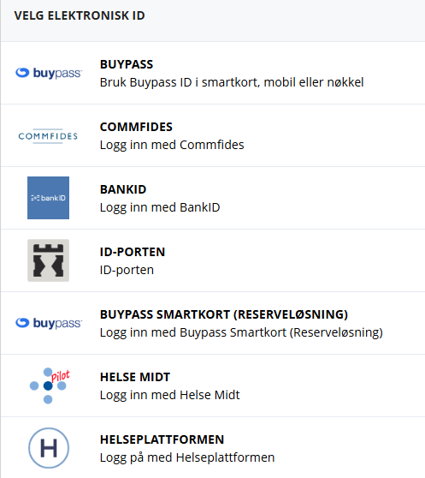
Velg innlogging En kan da velge buypass, bankID eller ID-Porten.

Slide 17
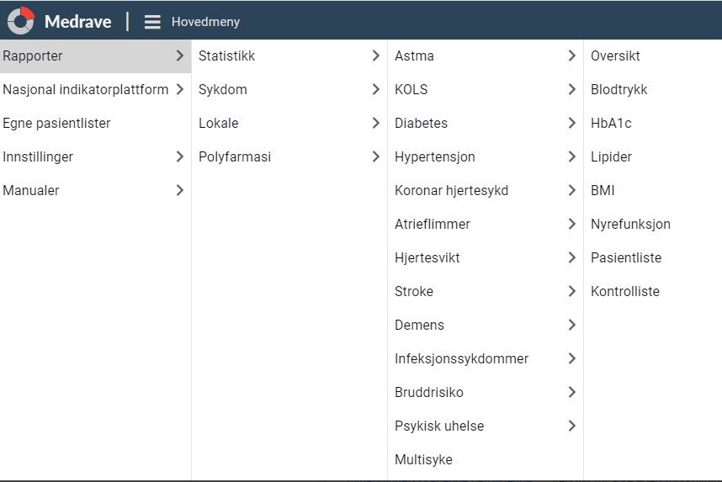
Velg - Hovedmeny- Rapporter- Sykdom- Diabetes- Pasientliste

Slide 18
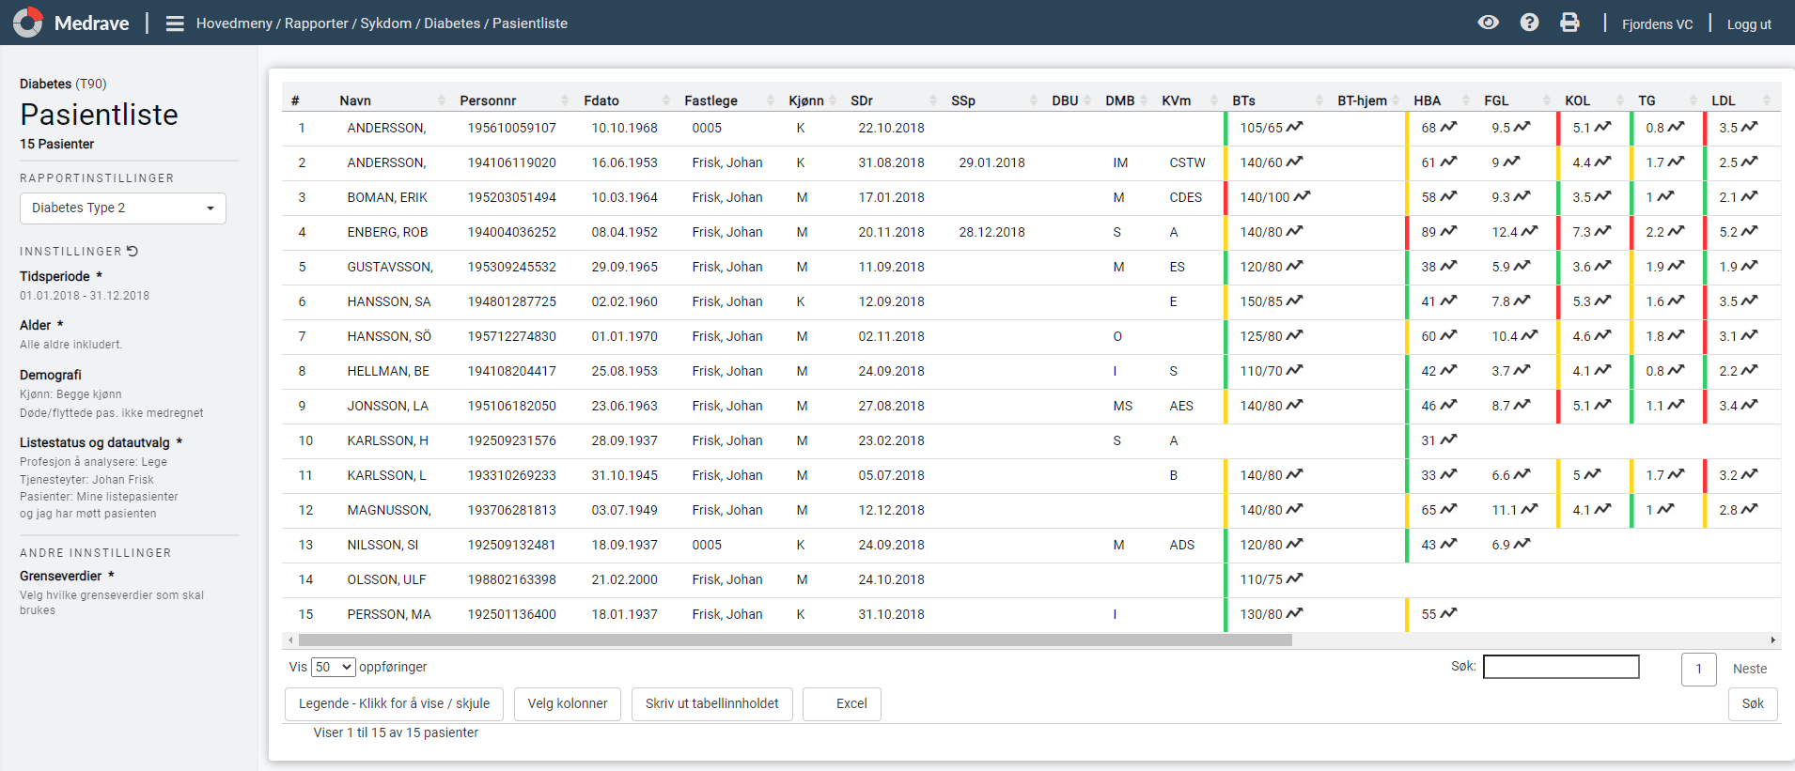
I pasientliste kommer det opp en oversikt over alle pasienter med diabetes på legekontoret. I menyen til venstre kan det gjøres noen innstillinger for å filtrere listen
Se neste bilde for hva det kan filtreres på

Slide 19
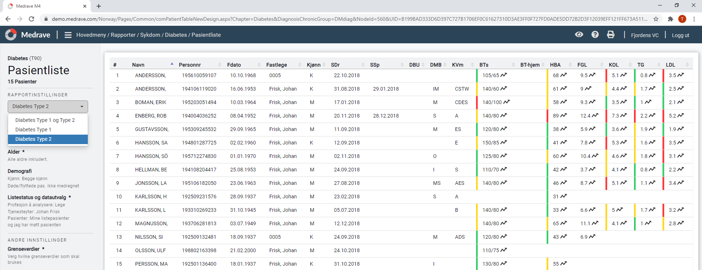
Det kan filtreres på diabetes type

Slide 20
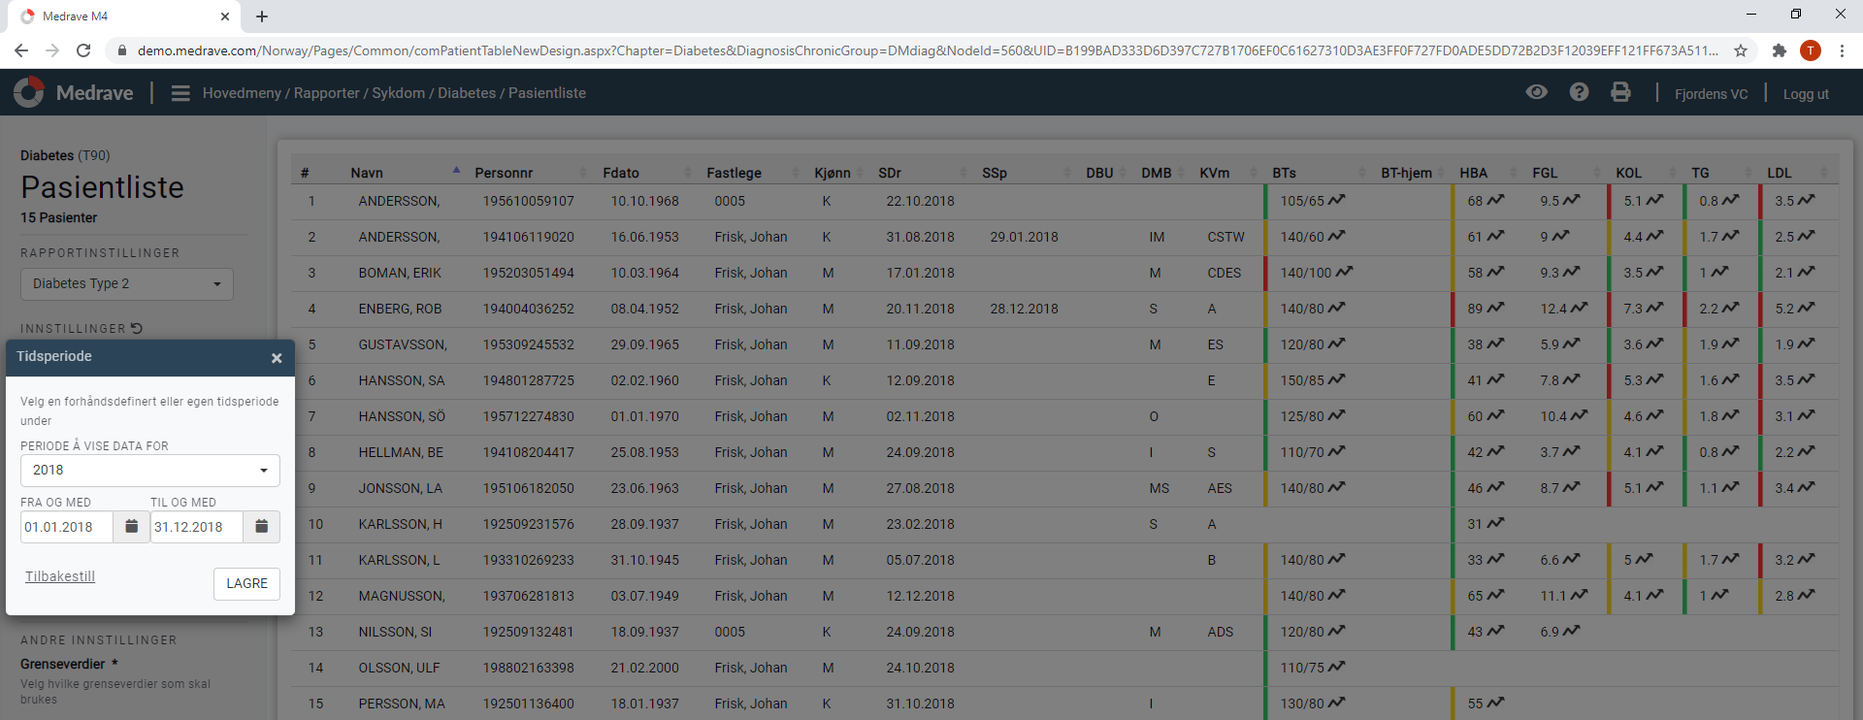
Det kan filtreres på tidsintervall
Det anbefales å endre søket på tidsintervall, til de 3 siste årene, siden diagnosesetting kan være varierende.

Slide 21
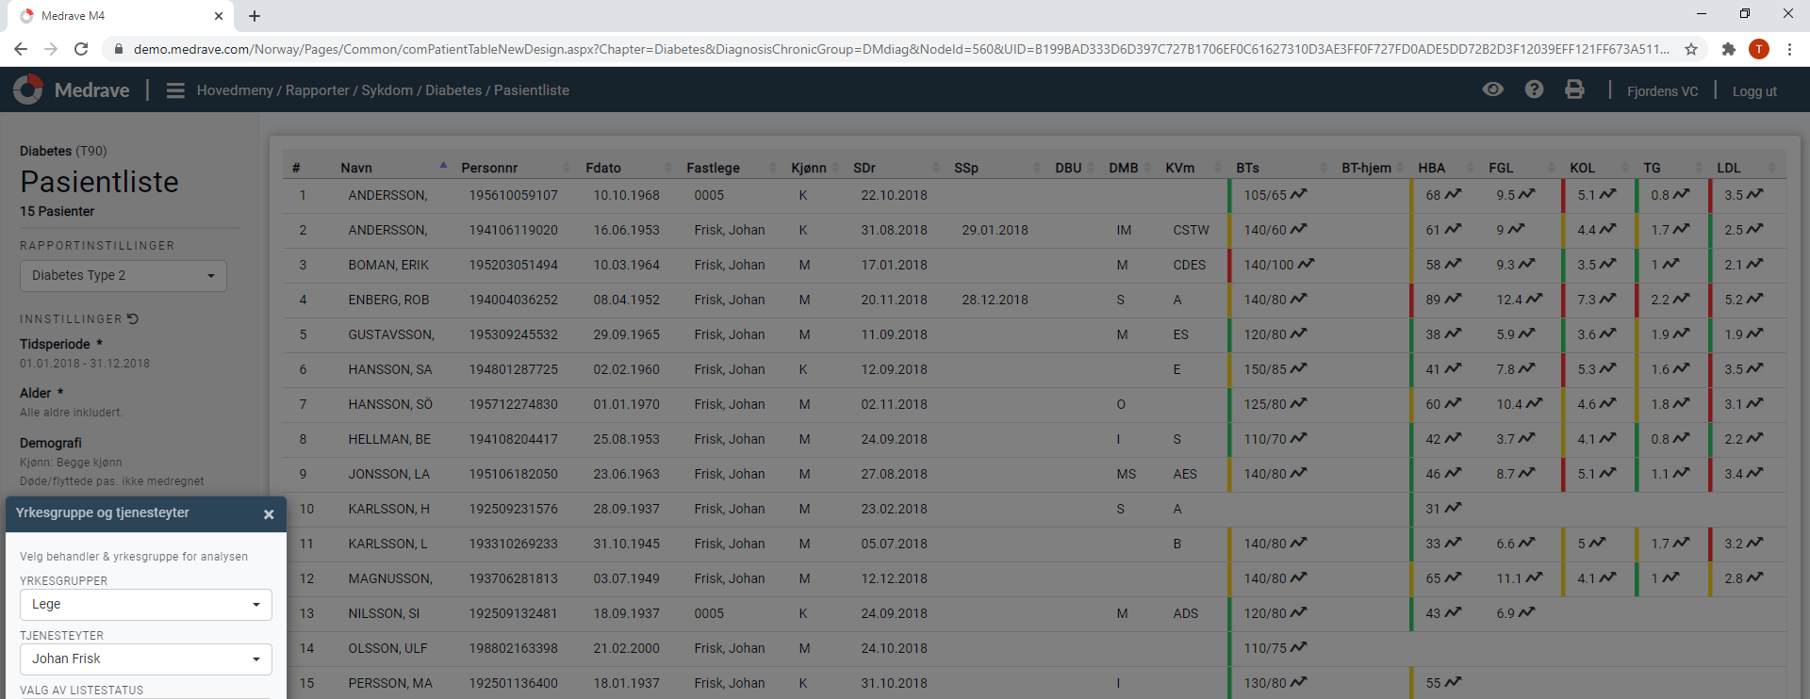
Det kan filtreres på lege (eier av fastlegelisten)

Slide 22
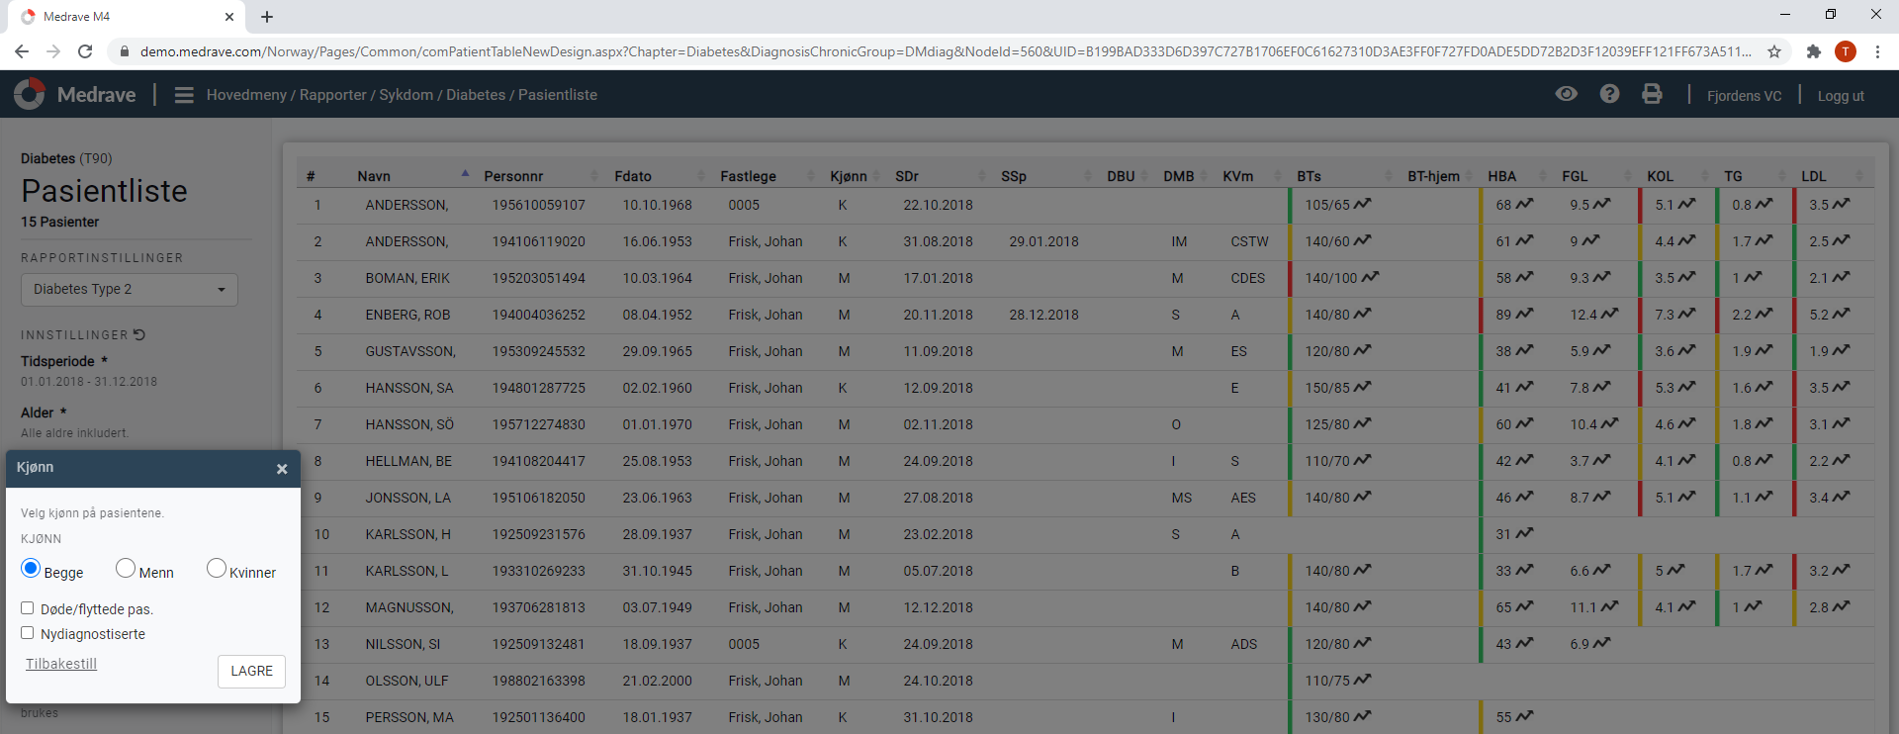
Det kan filtreres på kjønn

Slide 23
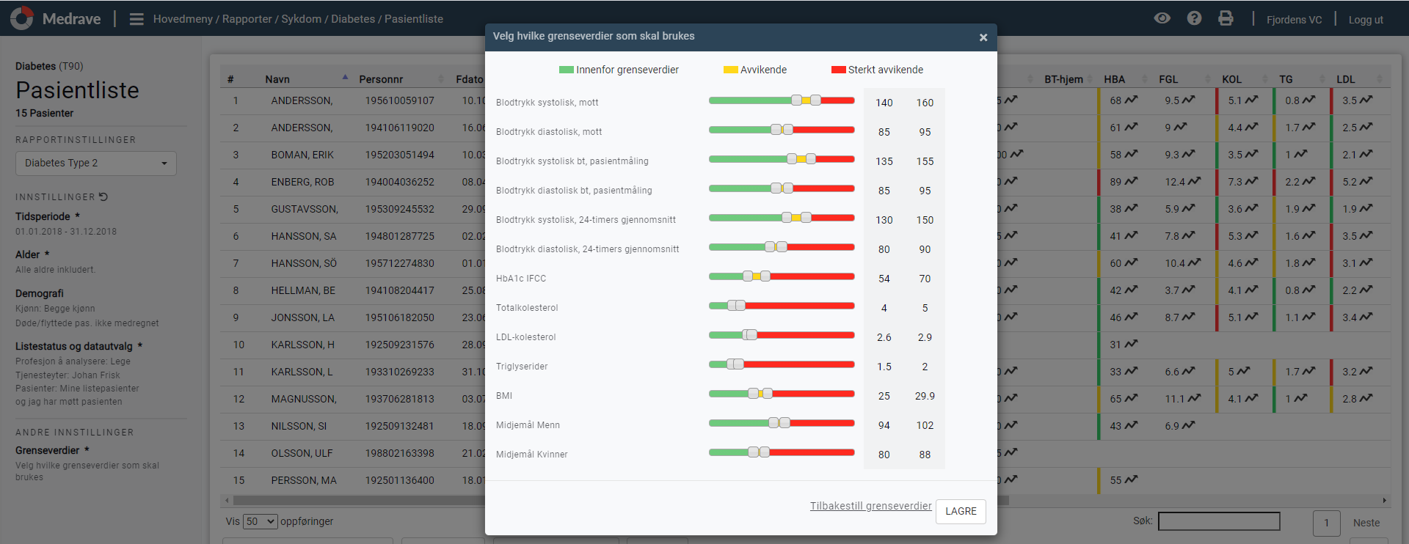
Her kan du sette grenseverdier for de ulike indikatorene

Slide 24
Her kan du sortere de ulike indikatorene i stigende/synkende rekkefølge

Slide 25
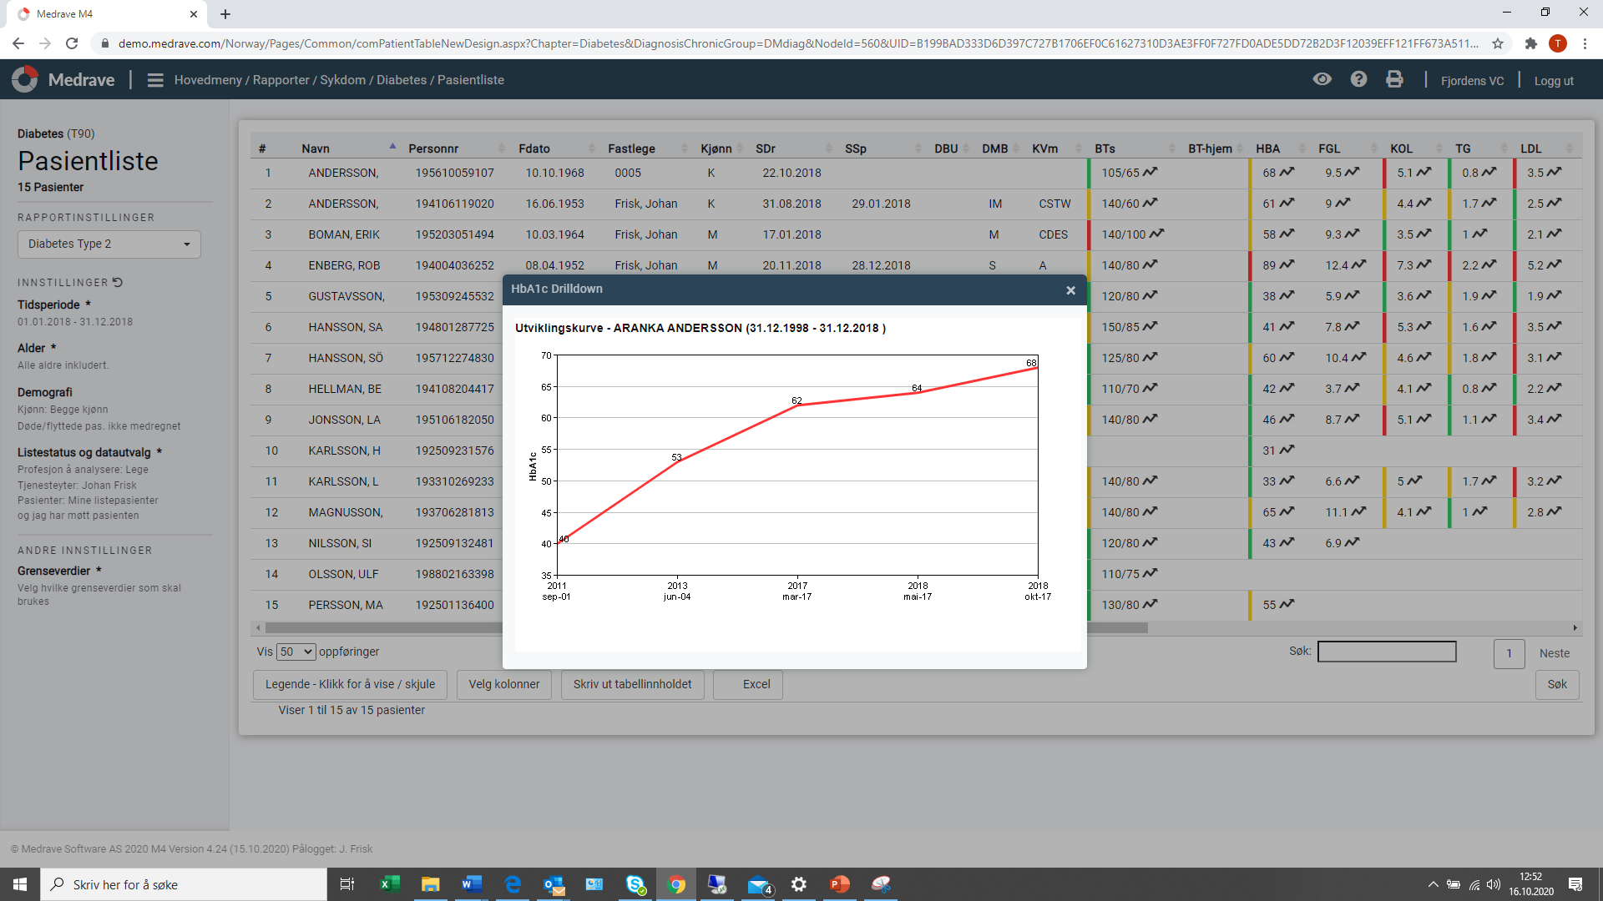
Klikk på «lynet» bak verdien for å se utvikling over tid

Slide 26
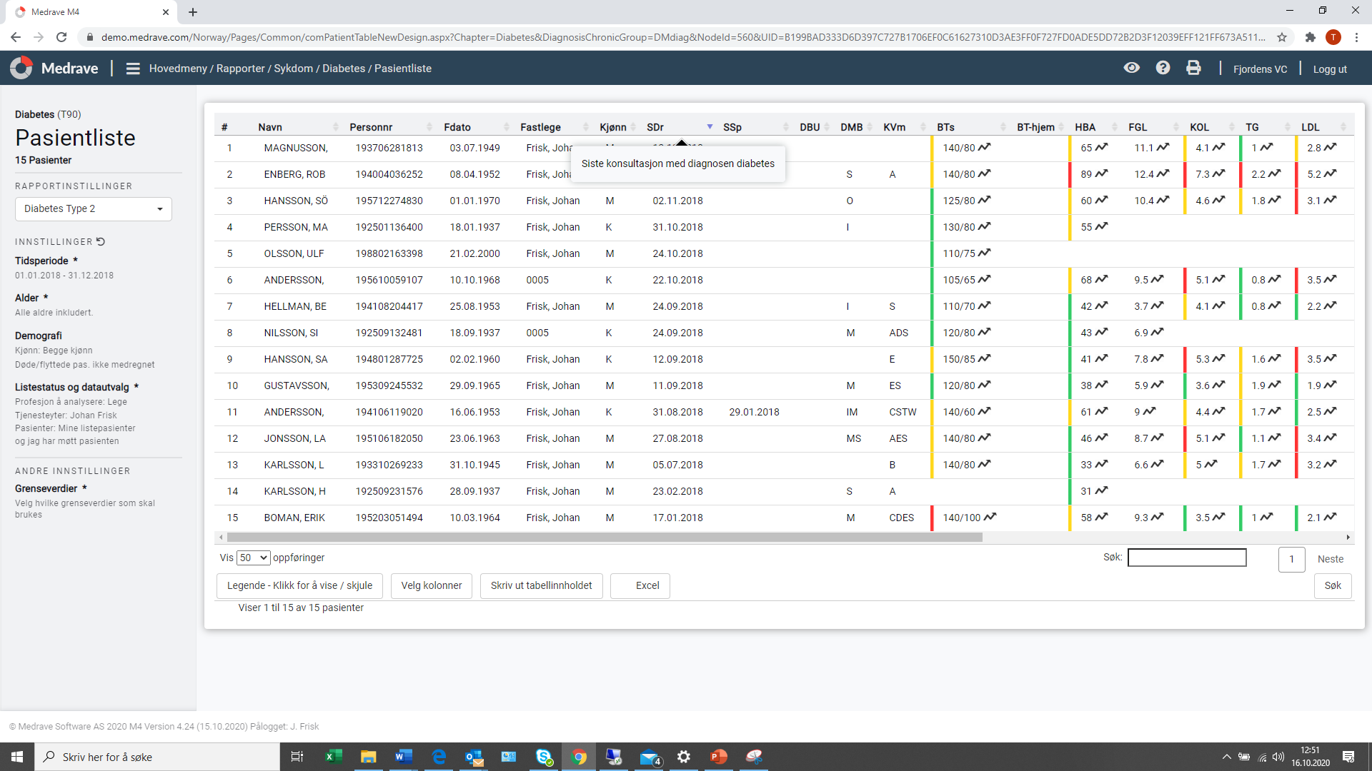
Ved å sortere på siste konsultasjon med diagnosen diabetes kan man få en bedre oversikt på hvem som ikke har vært inne til årskontroll (evt andre kontroller)slik de burde

Slide 27
Utskrift av pasientliste
Listen kan skrives ut både på papir og overføres til excel.

Slide 28
Fordeler med diabetesskjema
Enklere å holde oversikt over:
- behandling av diabetes
- årskontroll
Ferdig journalnotat v/ årskontroll-ingen dobbeltføring
Notatet kan brukes ved henvisning til spesialist
Følger nasjonale faglige retningslinjers anbefaling for årskontroller
Diabetesrapporter i Tjenesteportal for helseaktører.

Slide 29
Takst for bruk av diabetesskjema
Takst 105: For førstegangsutfylling og innsending av opplysninger til Norsk diabetesregister for voksne
Takst 100: Andre og senere gangs utfylling av Noklus diabetes skjema

Slide 30

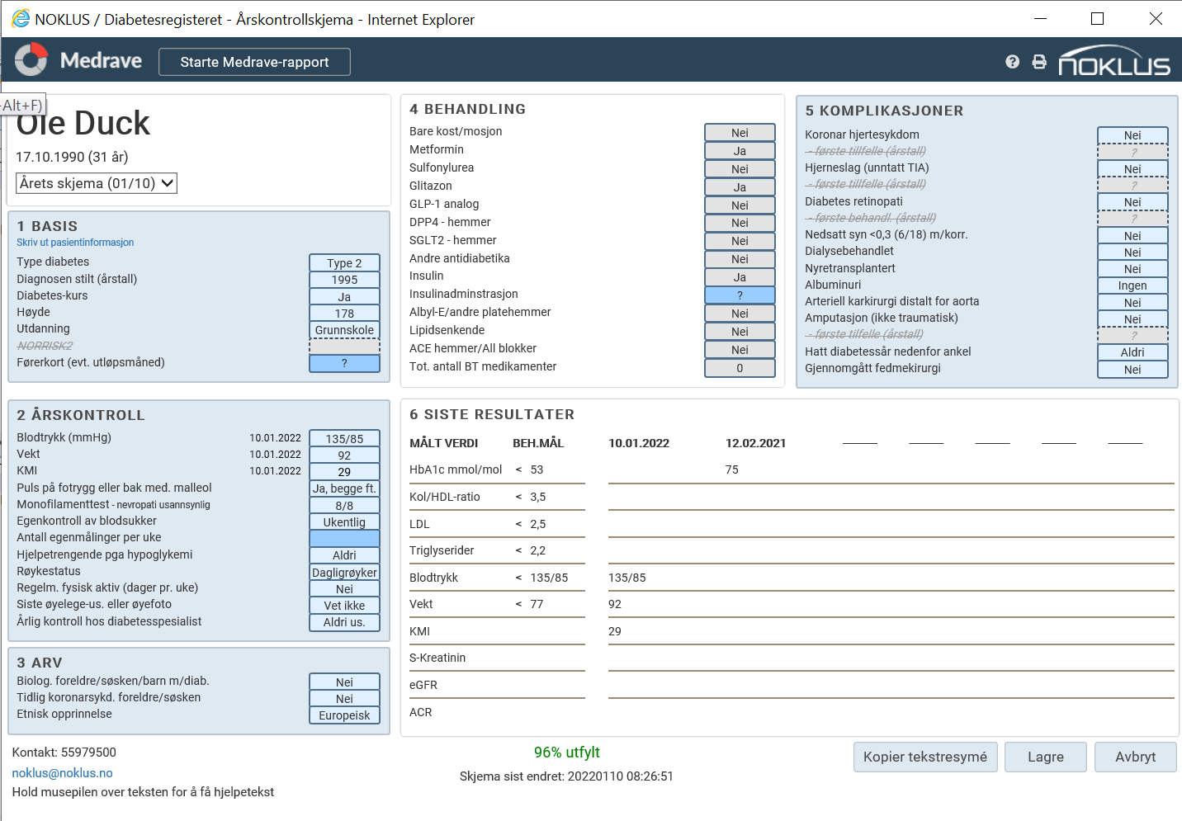

2-4 ganger høyere odds for å få undersøkt urin, føtter og øyne hos fastleger som bruker Noklus diabetesskjema*
Åsne Bakke
*ROSA4 studien
Notes:
Bildet er fra Rosa 4 studien (Åsne Bakke).

Slide 31

Praktiske opplysninger
Kontakt og support:
Teknisk support:
Medrave AS
Tlf: 33 31 18 78
E-post: support@medrave.com
Faglige innspill til skjema:
Norsk diabetesregister for voksne/Noklus
Tlf: 55 97 95 00, tast 2 (mandag- fredag klokken 08-15)
E-post: noklus@noklus.no

